Slide 1
Introducción al análisis de datos con R
Anderson Castro

Slide 2

3. ¿Por qué R?
Software libre
Ideal para procesamiento estadístico
Tareas complejas de automatización
Amplia comunidad colaborativa
Permite trabajar con varios formatos
Actualización permanente
18.628 librerías disponibles

Slide 3


Lenguaje de programación
Interfaz de trabajo

Slide 4
4. ¿Cómo instalar R y R Studio?
R
R Studio

Slide 5
Gráficos con Ggplot2

Slide 6


Base de datos
Disponible en:
@andervcy
Exportaciones de Ecuador al mundo

Slide 7
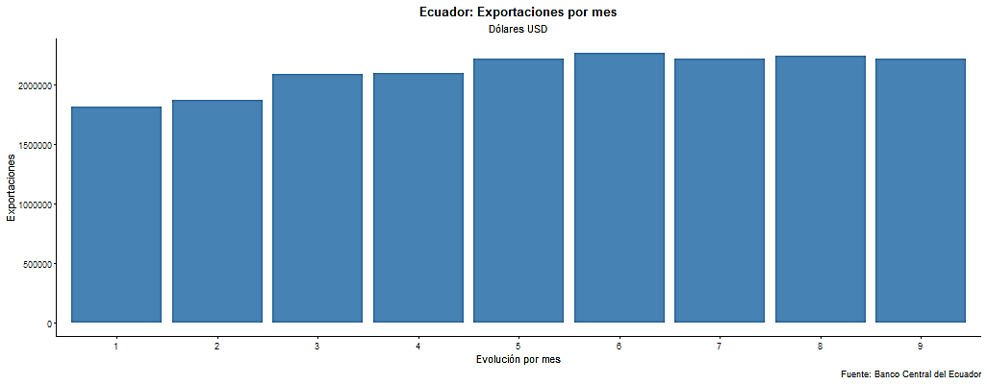
Evolución exportaciones

Slide 8
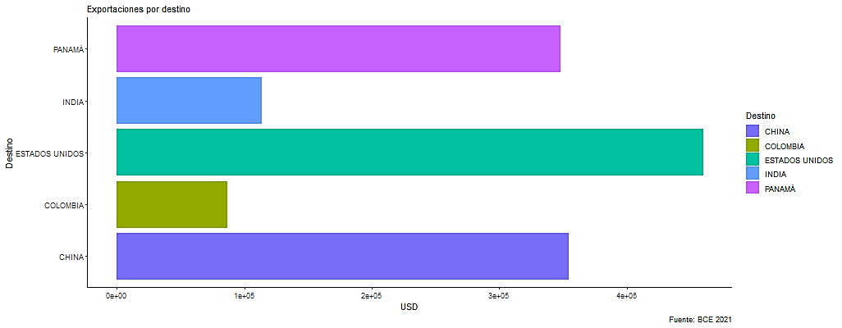
Exportaciones por destino

Slide 9
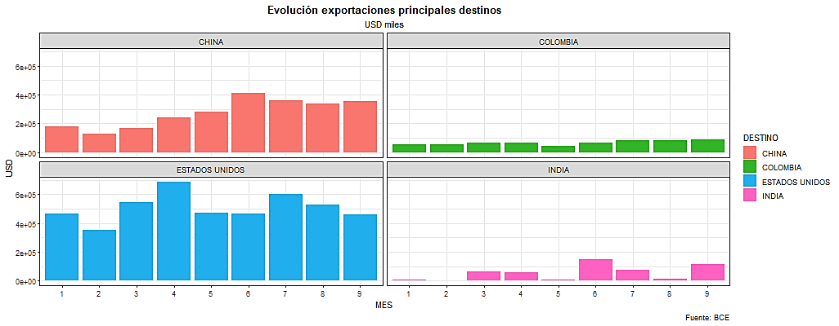
Evolución de exportaciones por destino

